Slide 1

Visual Keypoints
RIABILITAZIONE
RESPIRATORIA

Slide 2

TEAM RIABILITATIVO
Pneumologo
Cardiologo
Neurologo
Fisiatra
Psicologo
Nutrizionista e logopedista
Fisioterapista
Infermiere
Medico di Medicina Generale
Caregivers
Responsabile laboratorio di analisi
Assistente sociale
Tecnico strutturista

Slide 3
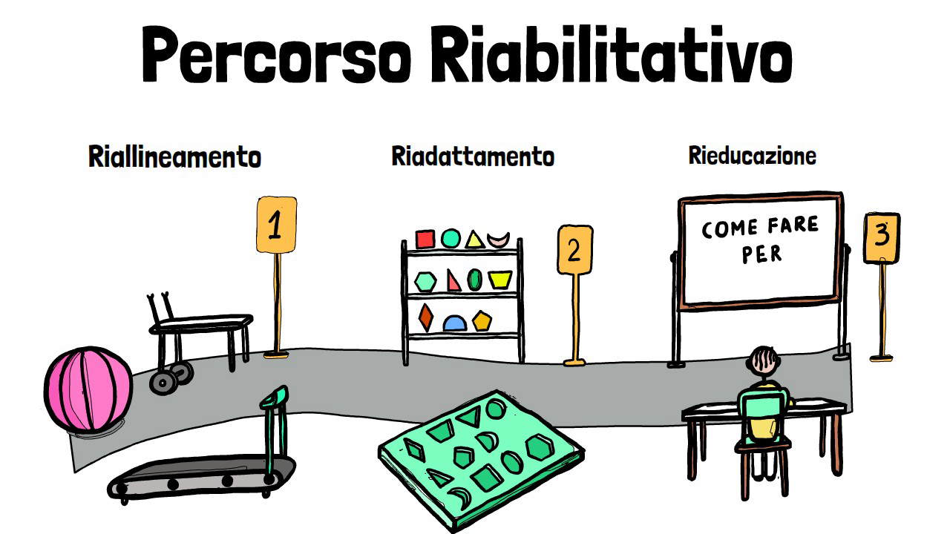

Slide 4
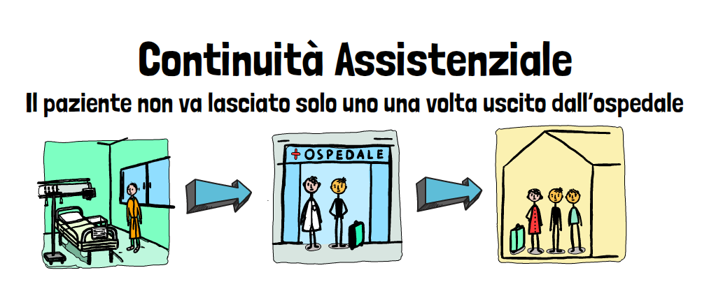

Slide 5
Benefici dei programmi di follow-up
Miglioramento della QoL
Riduzione dei costi
Riduzione del ricorso a:
visite mediche
visite specialistiche ricoveri ospedalieri
Ridotto rischio di infezioni nosocomiali
Miglioramento dell’umore

Slide 6
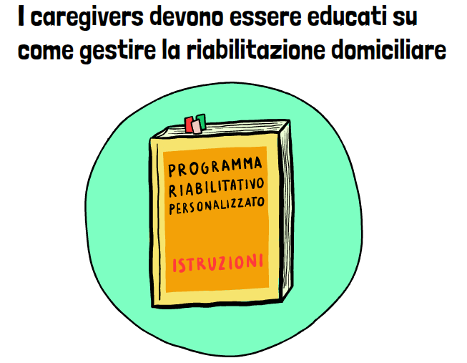

Slide 7
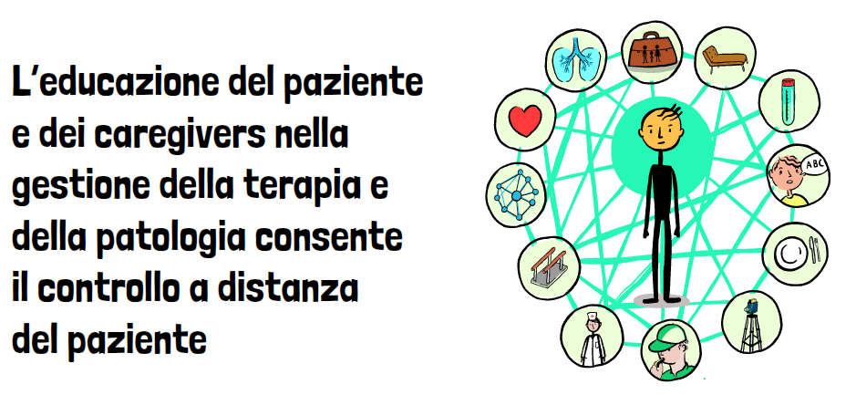
Il gruppo di lavoro di impegna a dare continuità di assistenza e qualità di vita al paziente in ogni setting e con ogni mezzo.

Slide 8
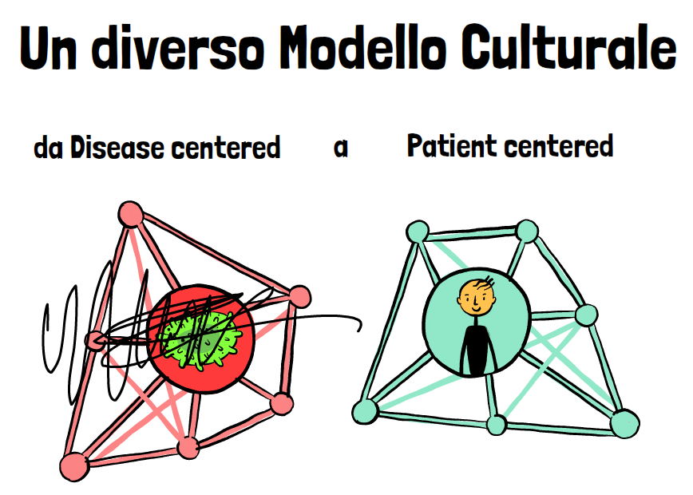
Il paziente al centro del nuovo modo di intendere la gestione della malattia si sentirà maggiormente integrato nella realtà quotidiana, consapevole della propria condizione e più capace di soddisfare le proprie esigenze.

Slide 9
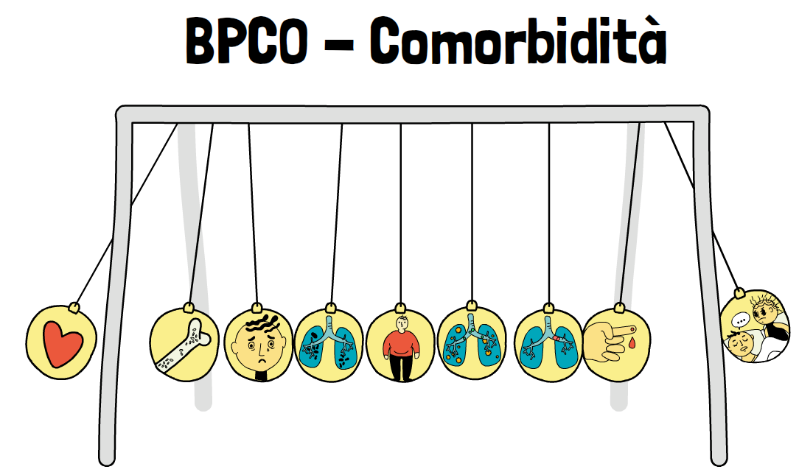
Le comorbilità vanno identificate e gestite adeguatamente e indipendentemente

Slide 10
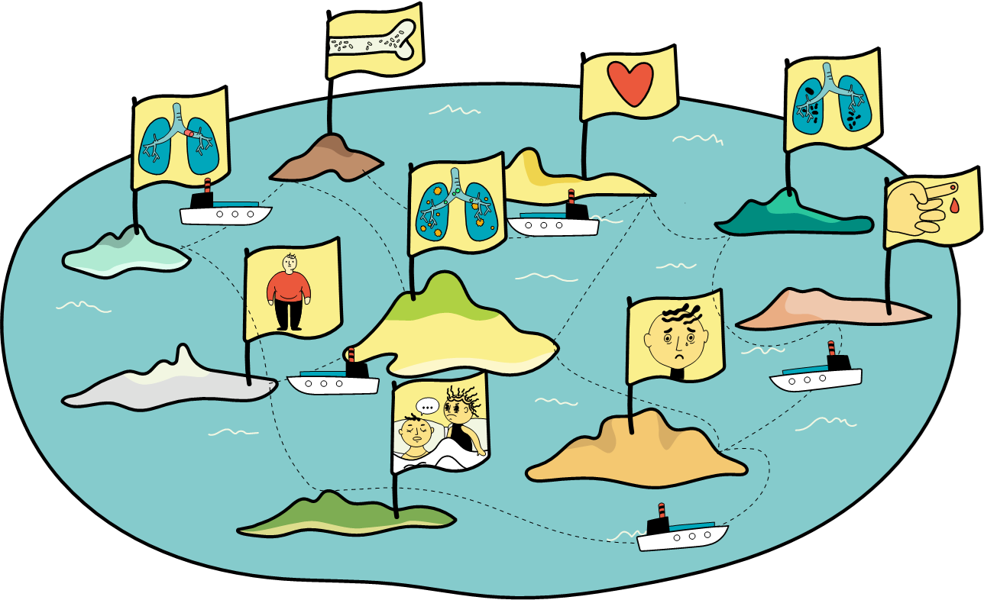
È importante tenere in considerazione la competenza multidisciplinare nel trattamento dei pazienti con comorbidità

Slide 11
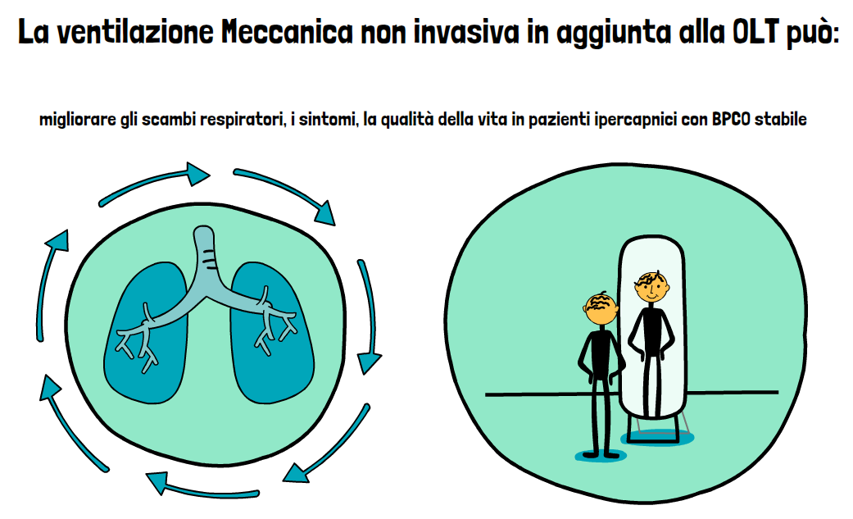

Slide 12
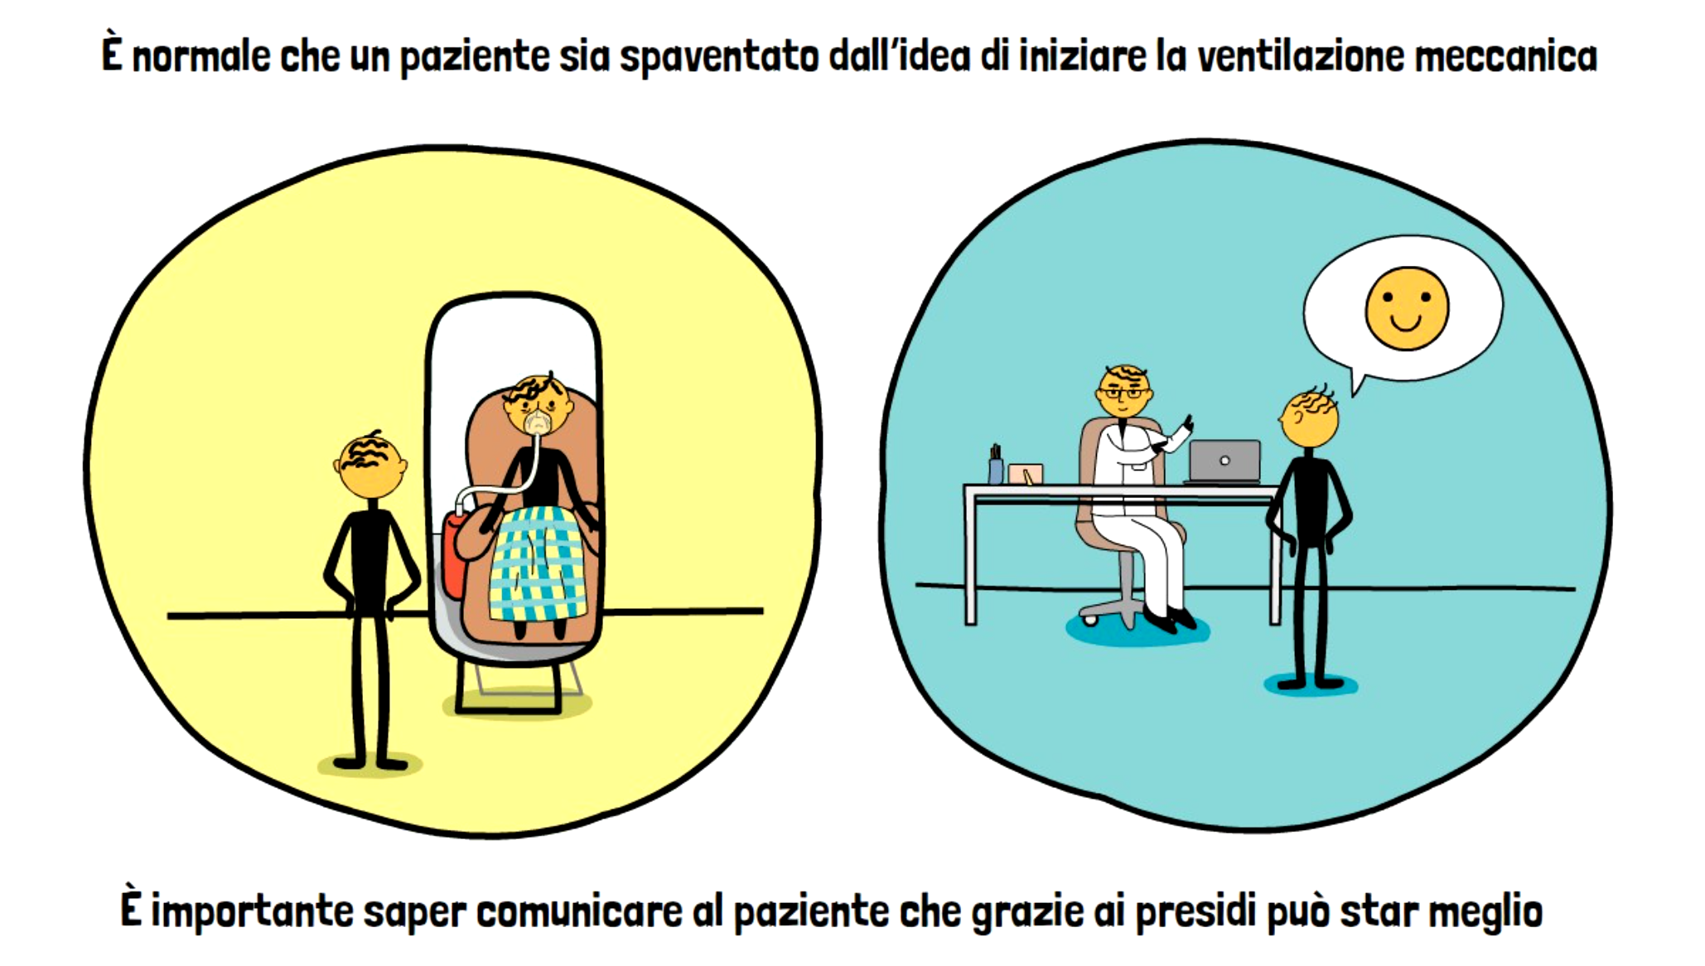

Slide 13
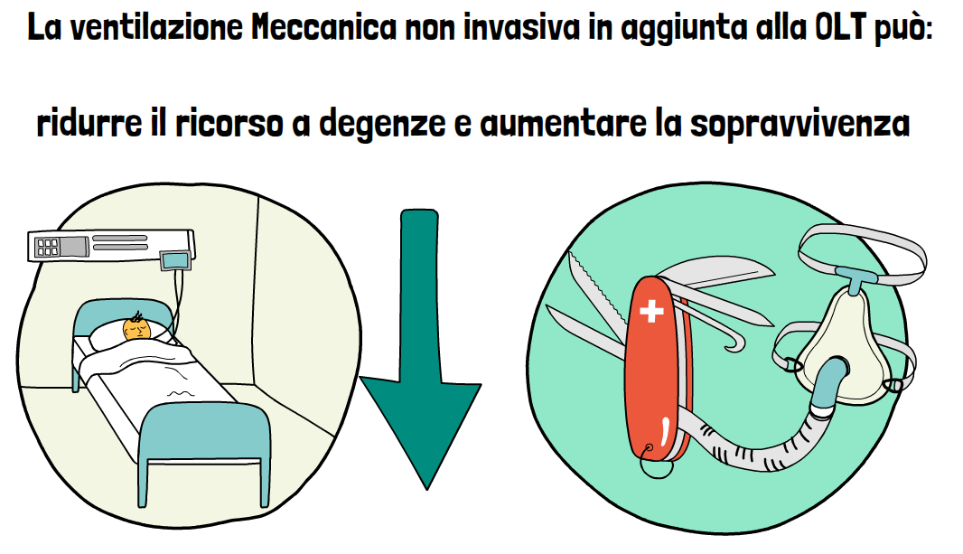

Slide 14
